Slide 1


Добровольческий отряд «Сердца навстречу»
МБОУ СОШ им.А.М. Селищева с. Волово
Липецкая область Воловский район с. Волово,
ул.Советская, 122

Slide 2
Должности
Руководитель- Власова Светлана Ивановна, старшая вожатая МБОУ СОШ
им.А.М. Селищева с. Волово
Командир- Морозова Алевтина, обучающаяся 11 класса МБОУ СОШ им.А.М.Селищева с. Волово
Кол-во членов- 50 человек

Slide 3
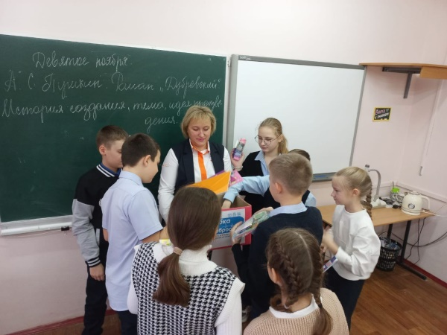
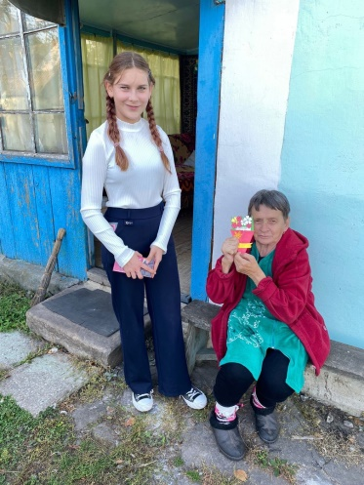
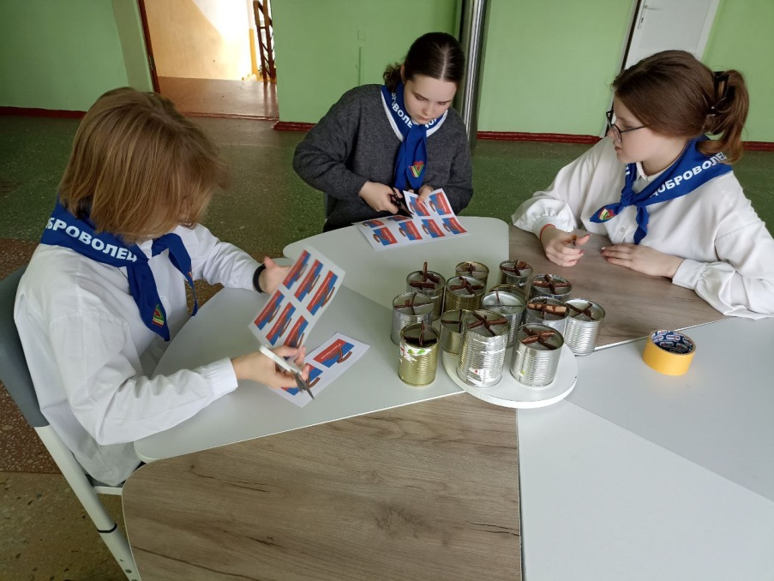
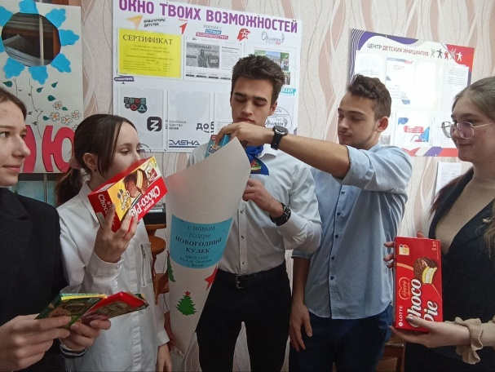
Социальное направление
Акция –сбор помощи « Коробка храбрости», «Новогодний кулёк для солдат СВО»
Акция «Блиндажная свеча»
( помощь СВО)
Акция «День пожилого человека»

Slide 4
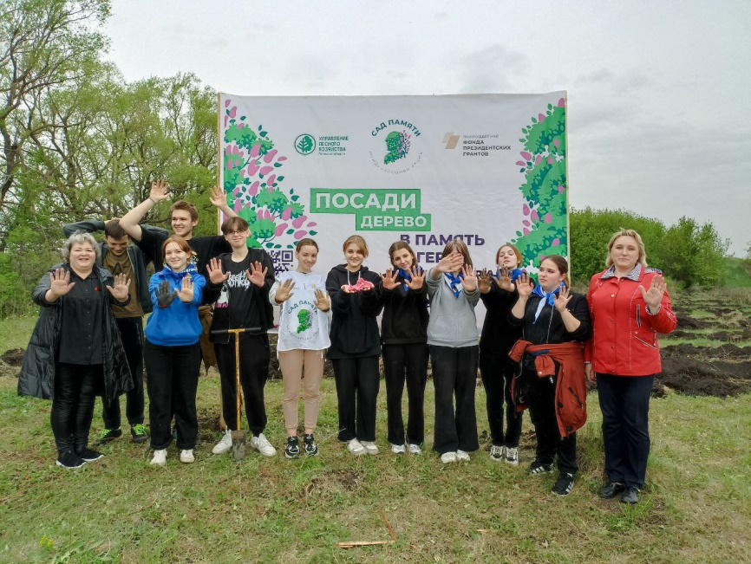
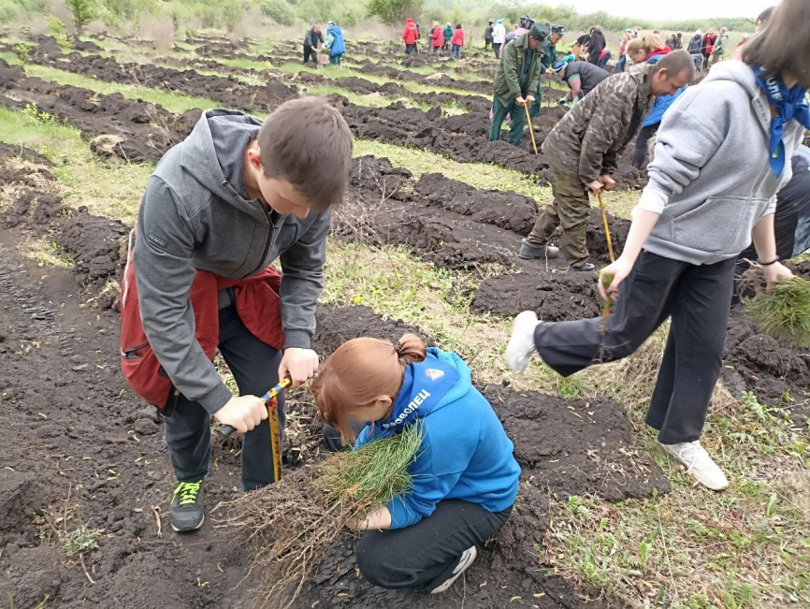
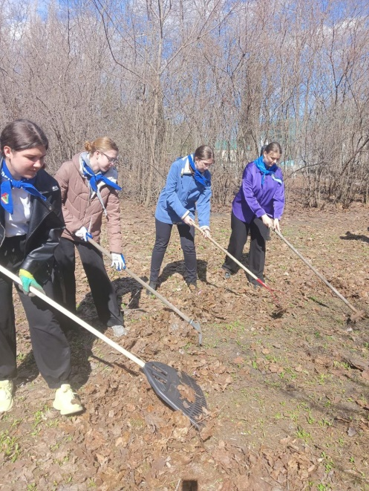
Экологическое направление
Акция «Сад памяти»
Акция «Зеленый субботник» в рамках областной Весенней Неделе Добра

Slide 5
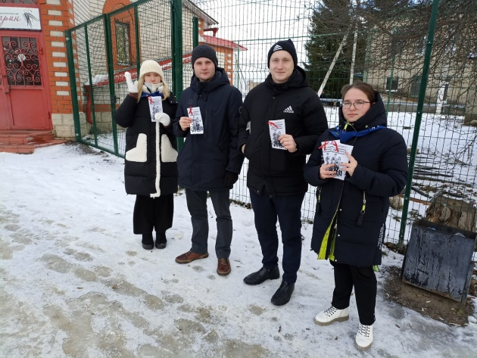
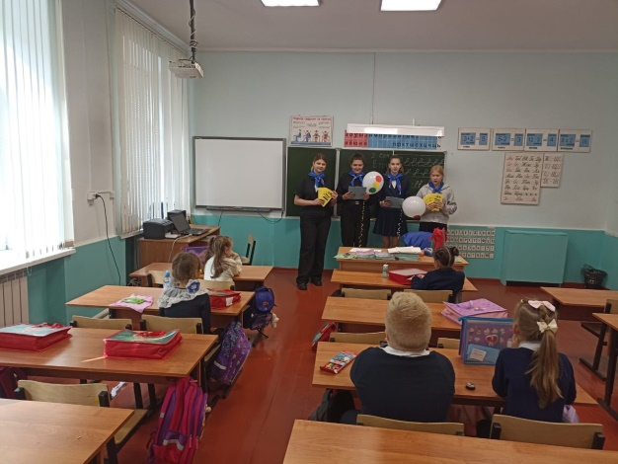
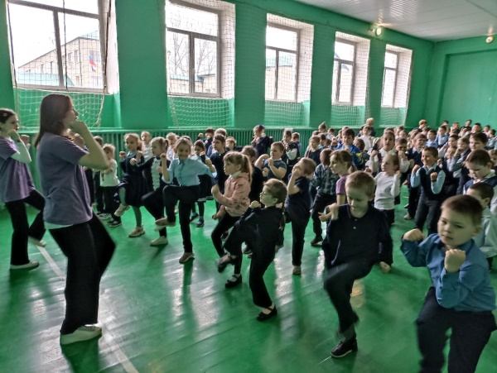
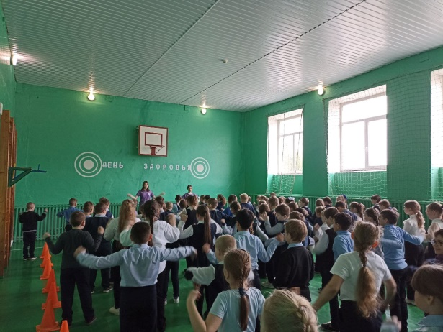
Здоровый образ жизни
Акция «Стоп СПИД/ВИЧ
Акция «Знай ПДД»
Акция «День здоровья»

Slide 6
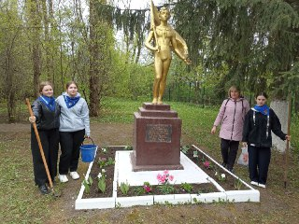
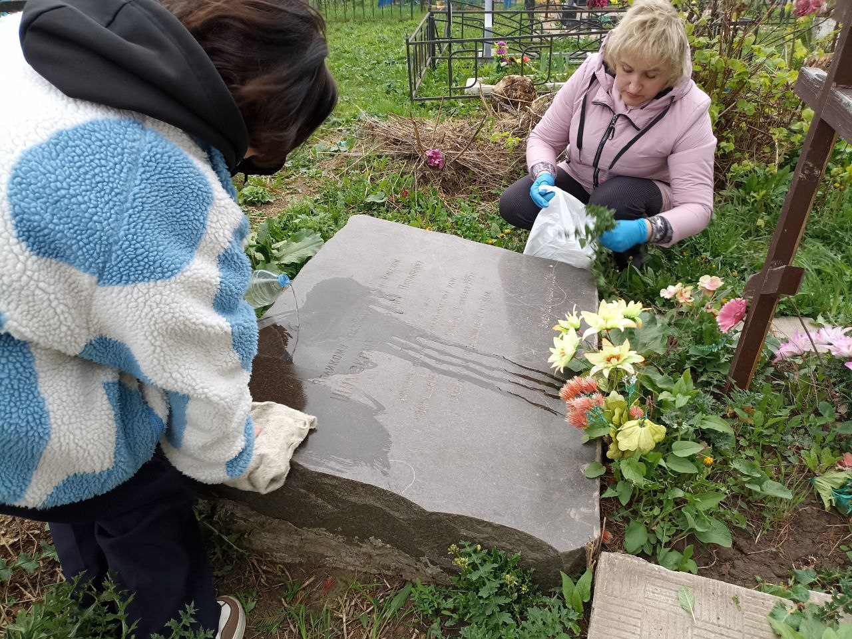
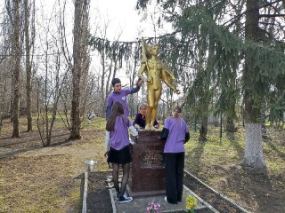
Патриотическое воспитание
Акция «Обелиск»

Slide 7
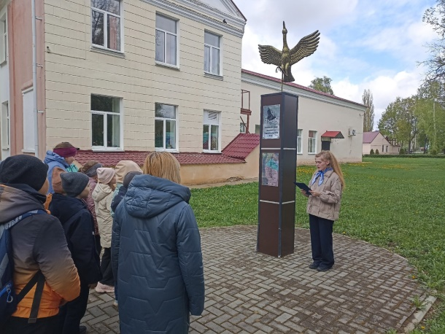
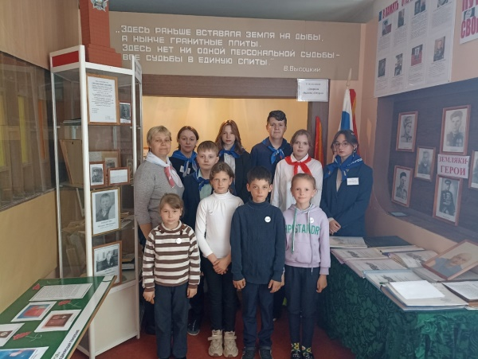
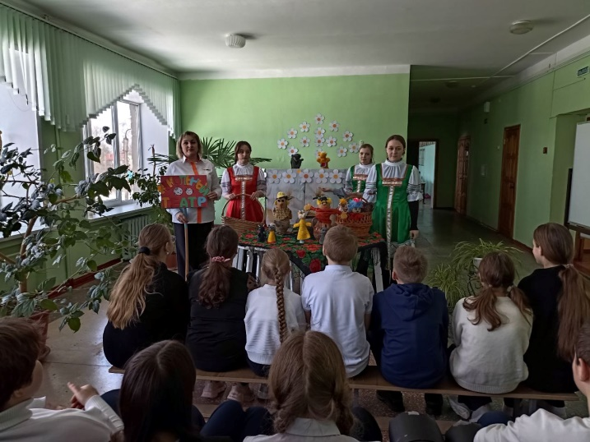
Культурное направление
Проведение экскурсий в школьном музее и по селу для детей и взрослых
Акция «День театра»
( кукольная постановка для младших школьников)

Slide 8
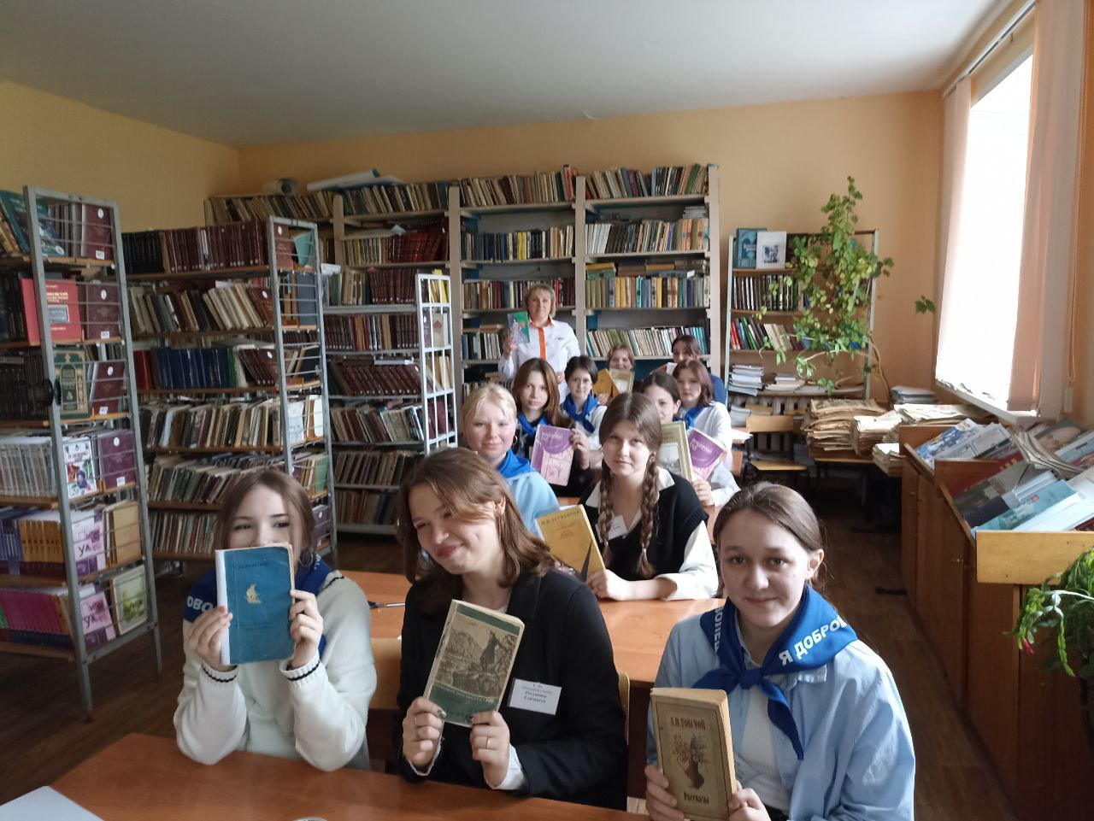
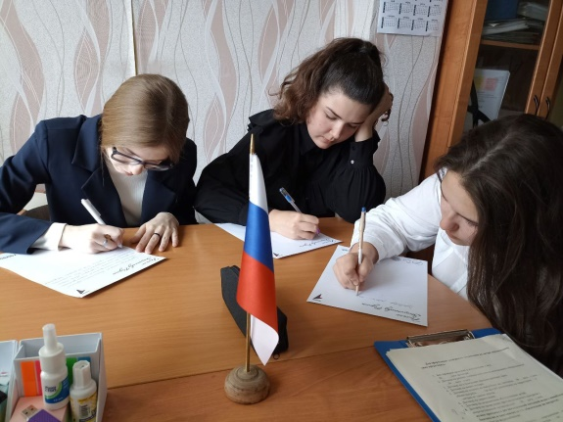
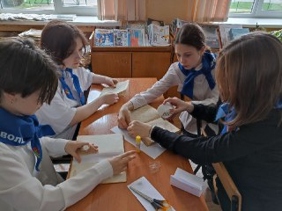
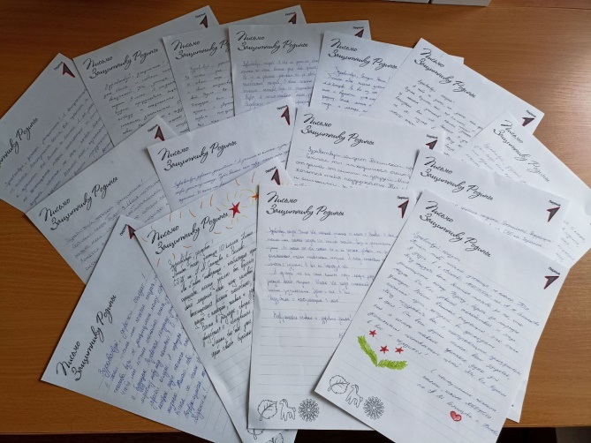
Инициатива
Акция «Книжкина больница»
Акция «Письмо солдату СВО»

